Slide 1
Модуль 2. Орфография
Занятие 5
Тема: «Орфограммы в корнях слов. Буквосочетания. Буквы безударных гласных
в приставках и суффиксах»
Синявская Елена Валентиновна, учитель начальных классов,
член регионального методического актива

Slide 2
Алгоритм построения модели орфографического правила
1. Наблюдение над расхождением произношения и написания слова.
2. Выбор знаково-символических средств для обозначения орфограммы.
3. Поисковое чтение правила в учебнике.
4. Запись способа проверки орфограммы с помощью знаково-символических средств.

Slide 3
ЧК
НЩ
Ь
ЧН
ЩН
девочка, ночной, мощный, банщик

Slide 4

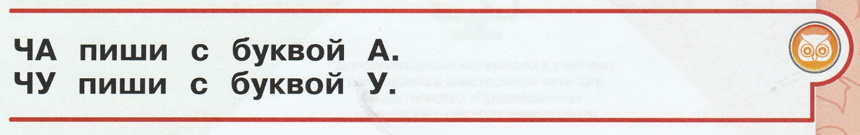

Slide 5
Ж
Ш
Ч
Щ
И
А

Slide 6
Ч
Щ
Ч
Щ
У
У

Slide 7
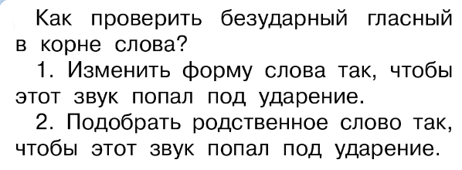
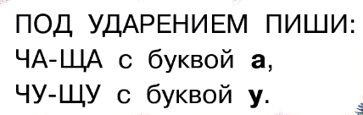
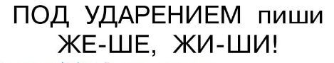
?
Ш…повник, ж…вой, ч…стица, щ…дить, щ…пать, ч…сать
I.
II.
:

Slide 8
Ш…повник, ж…вой, ч…стица, щ…дить, щ…пать, ч…сать
Шип – шиповник, жив – живой, часть – частица, пощада – щадить, щиплет – щипать, чешет - чесать

Slide 9
др. форма слова;
родств. слово

Slide 10

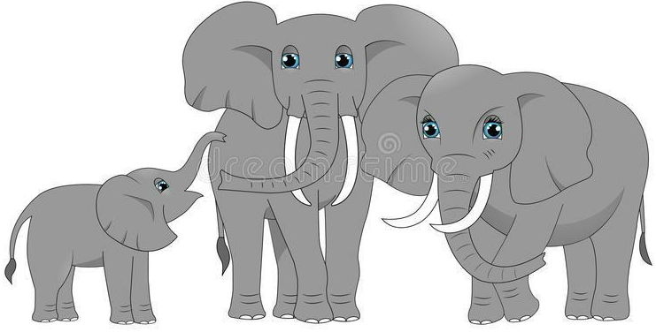
4

Slide 12


Slide 13
поезд - поехал
начал - наступили

Slide 14
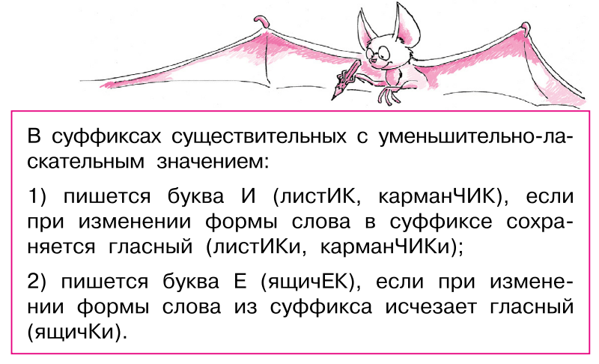

Slide 15

Ж, ш, ч, щ и Ц
-ОК-
-ЕК-
стишок, дружок, сапожок
цветочек, станочек, звоночек

Slide 16
Ж, ш, ч, щ и Ц
-ОВ-
-ЕВ-
свинцовый, кумачовый, песцовый
ситцевый, плюшевый, грушевый

Slide 17
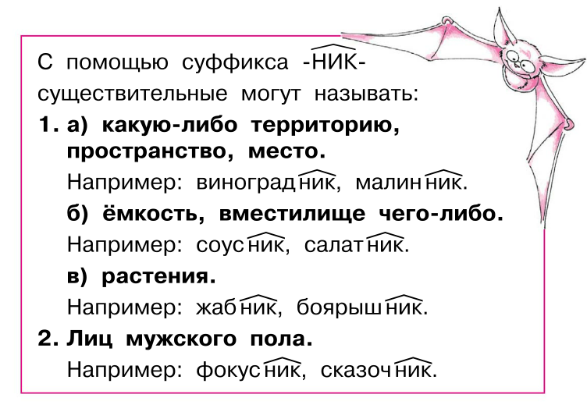

Slide 19

-ЧИВ-
улыбчивый, разборчивый, обидчивый

Slide 20
глаголы прош. вр.
Л
ТЬ
нач. форма глагола

Slide 21
реветь – ревел, шуметь – шумел, летать - летал

Slide 22

Спасибо за внимание!
sinyavskaya_ev@school-president.ru

